Slide 1
Хуки
Часть 1

Slide 2

Введение в хуки
Хуки – это функции, позволяющие использовать состояние и другие возможности React в функциональных компонентах. Позволяют напрямую получить доступ к низкоуровневым функциям React
До появления хуков для этого использовались классовые компоненты.
Преимущества:
Позволяют писать компоненты в декларативном стиле.
Улучшают читаемость и повторное использование логики.
Устраняют необходимость использования классов, делая код более функциональным

Slide 3
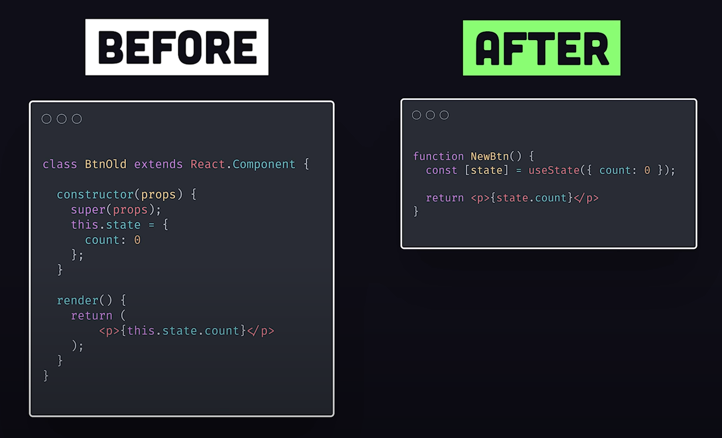
Введение в хуки

Slide 4
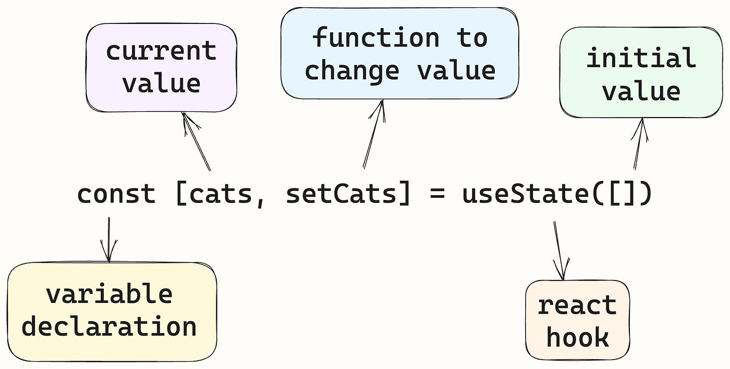
State и useState
State – это набор переменных, который определяет текущее состояние компонента. Когда состояние изменяется, React повторно рендерит компонент, чтобы отобразить обновленные данные.
useState – хук, позволяющий добавить локальное состояние в функциональный компонент. Он возвращает массив из двух элементов:
Текущее значение состояния.
Функцию для его обновления.
То есть, когда значение изменяется,
то происходит ререндер элемента

Slide 5
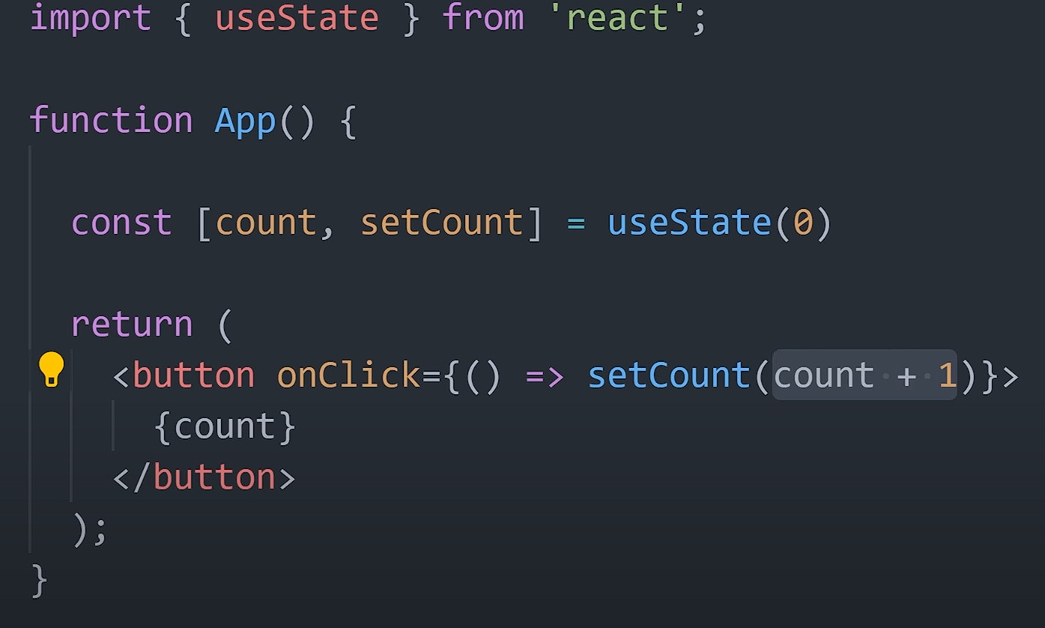
Самая простая реализация useState

Slide 6
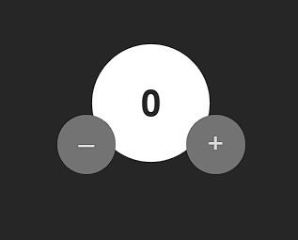
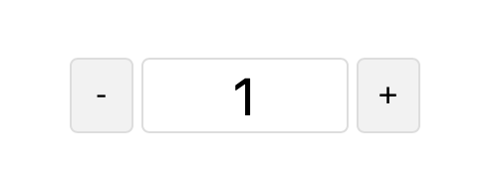
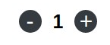
Примеры стилизации счетчика

Slide 7
Side effects
Что такое Side Effects (побочные эффекты)?
В контексте React, побочные эффекты — это операции, которые:
Выходят за рамки рендеринга компонента
Могут изменять состояние вне компонента
Обычно выполняются асинхронно
Примеры побочных эффектов:
Запросы к API/серверу
Подписки на события (event listeners)
Изменение DOM напрямую
Установка таймеров и интервалов
Работа с локальным хранилищем (localStorage)
Логирование

Slide 8
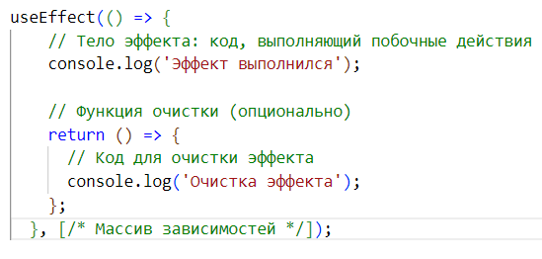
useEffect — один из основных хуков в React, который позволяет выполнять побочные эффекты в функциональных компонентах
1. Порядок выполнения
React сначала отображает компонент (рендеринг)
Затем запускает эффекты
2. Правила использования массива зависимостей
Пустой массив []: эффект выполнится один раз после первого рендера
С зависимостями [a, b, c]: эффект выполнится после первого рендера и после каждого обновления любой из зависимостей
Без массива: эффект выполнится после каждого рендера

Slide 9
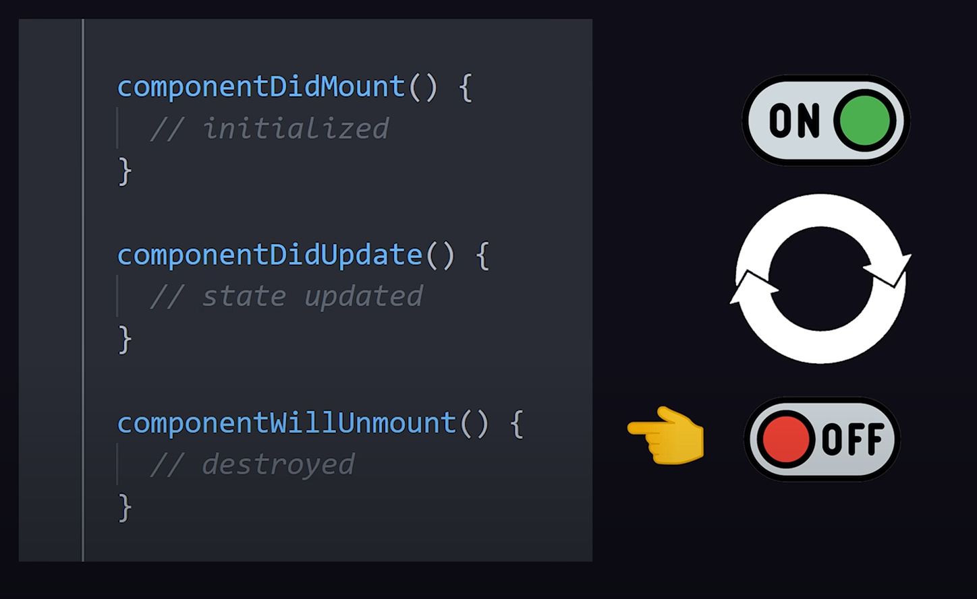
useEffect и жизненный цикл компонента
Хотя useEffect не является прямым аналогом методов жизненного цикла классовых компонентов, можно провести некоторые параллели:
Метод жизненного цикла | Эквивалент с useEffect
componentDidMount() {} | useEffect(() => { ... }, [])
componentDidUpdate() {} | useEffect(() => { ... }, [dependency])
componentWillUnmount() {} | useEffect(() => { return () => { ... } }, [])

Slide 10
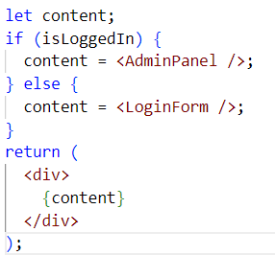
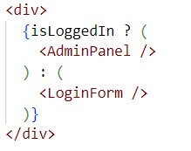

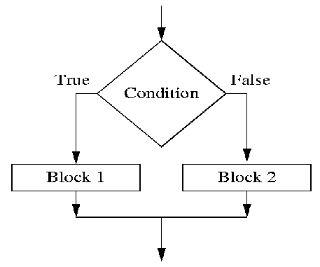
Условный рендеринг
Стандартный if/else
Использование «?»
Использование «&&», если друга ветка не нужна

